Slide 1
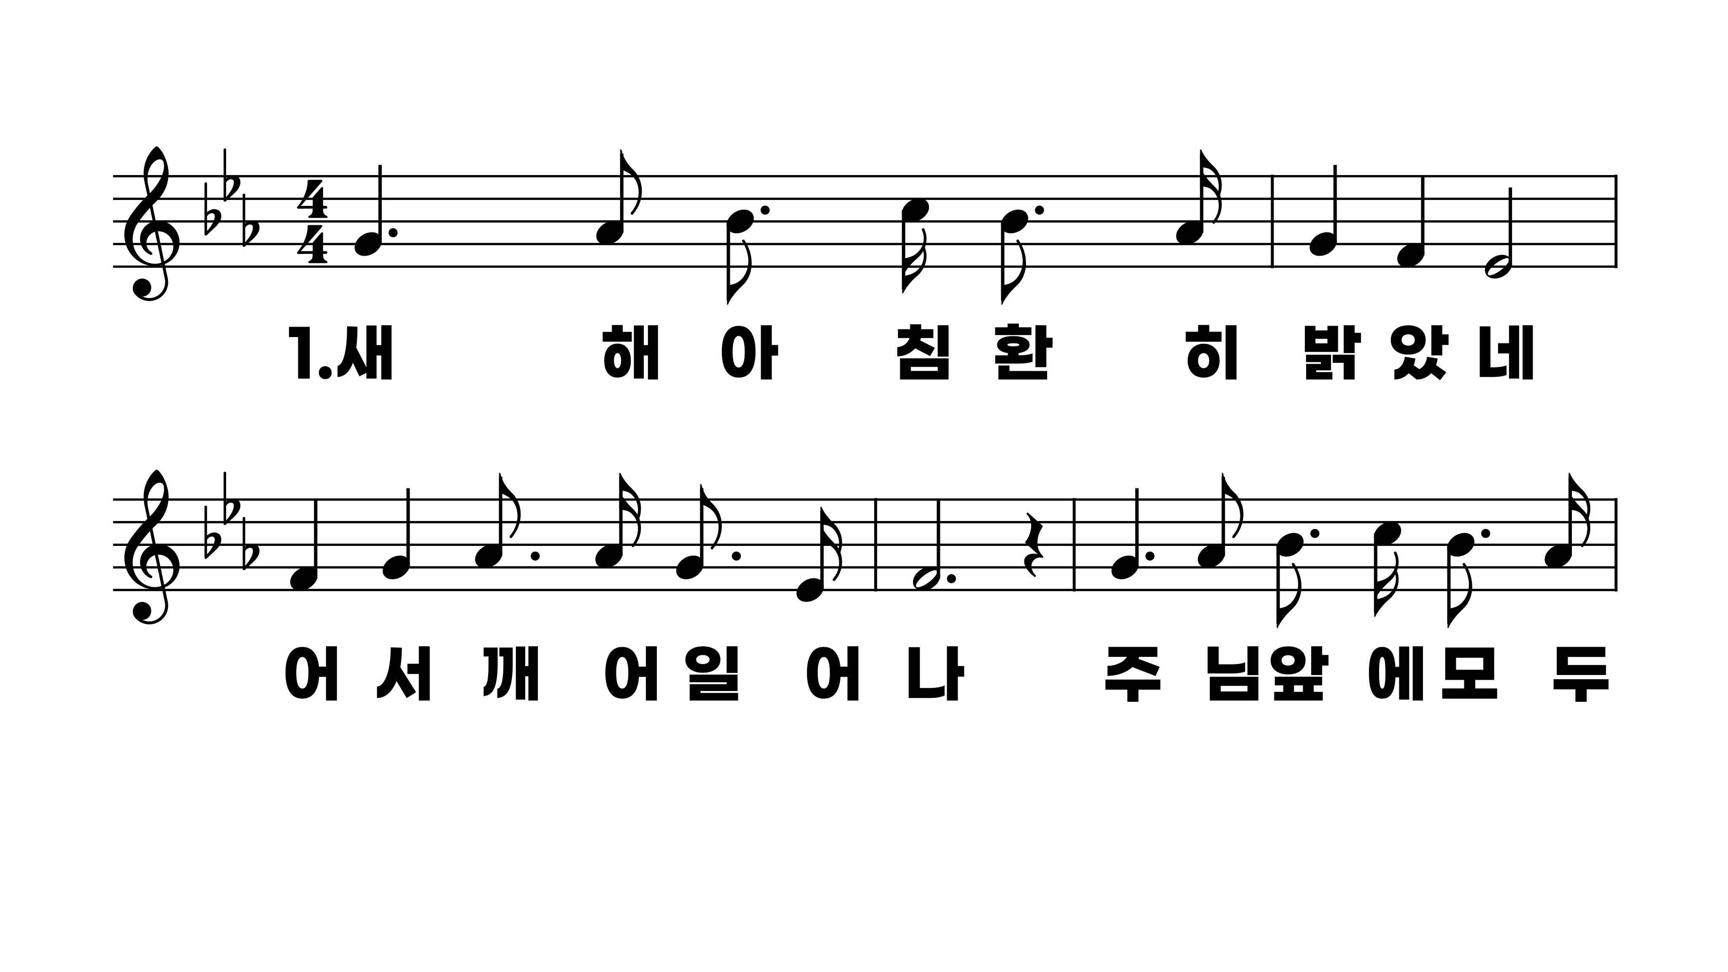
553장 새해 아침 환히 밝았네
1.새해아침환
2.새해아침환
3.새해아침환
4.새해아침환

Slide 2
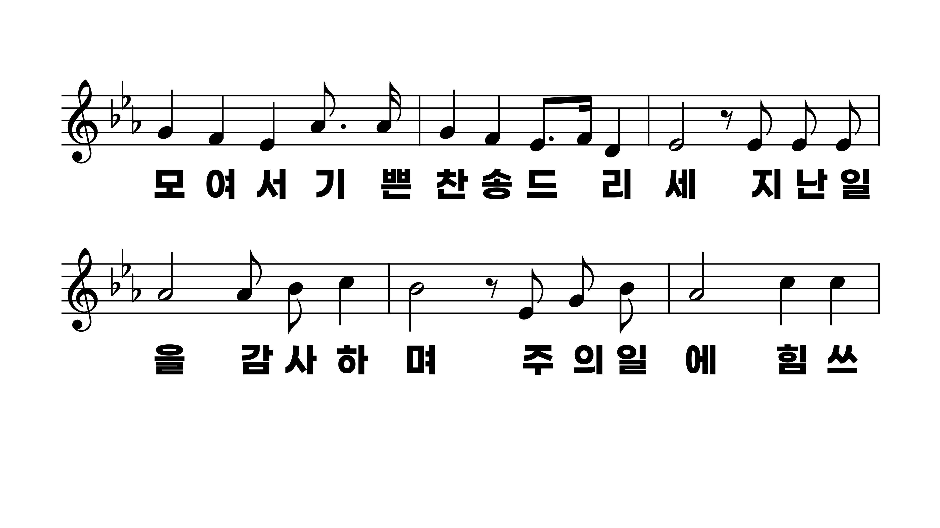
553장 새해 아침 환히 밝았네
1.새해아침환
2.새해아침환
3.새해아침환
4.새해아침환

Slide 3
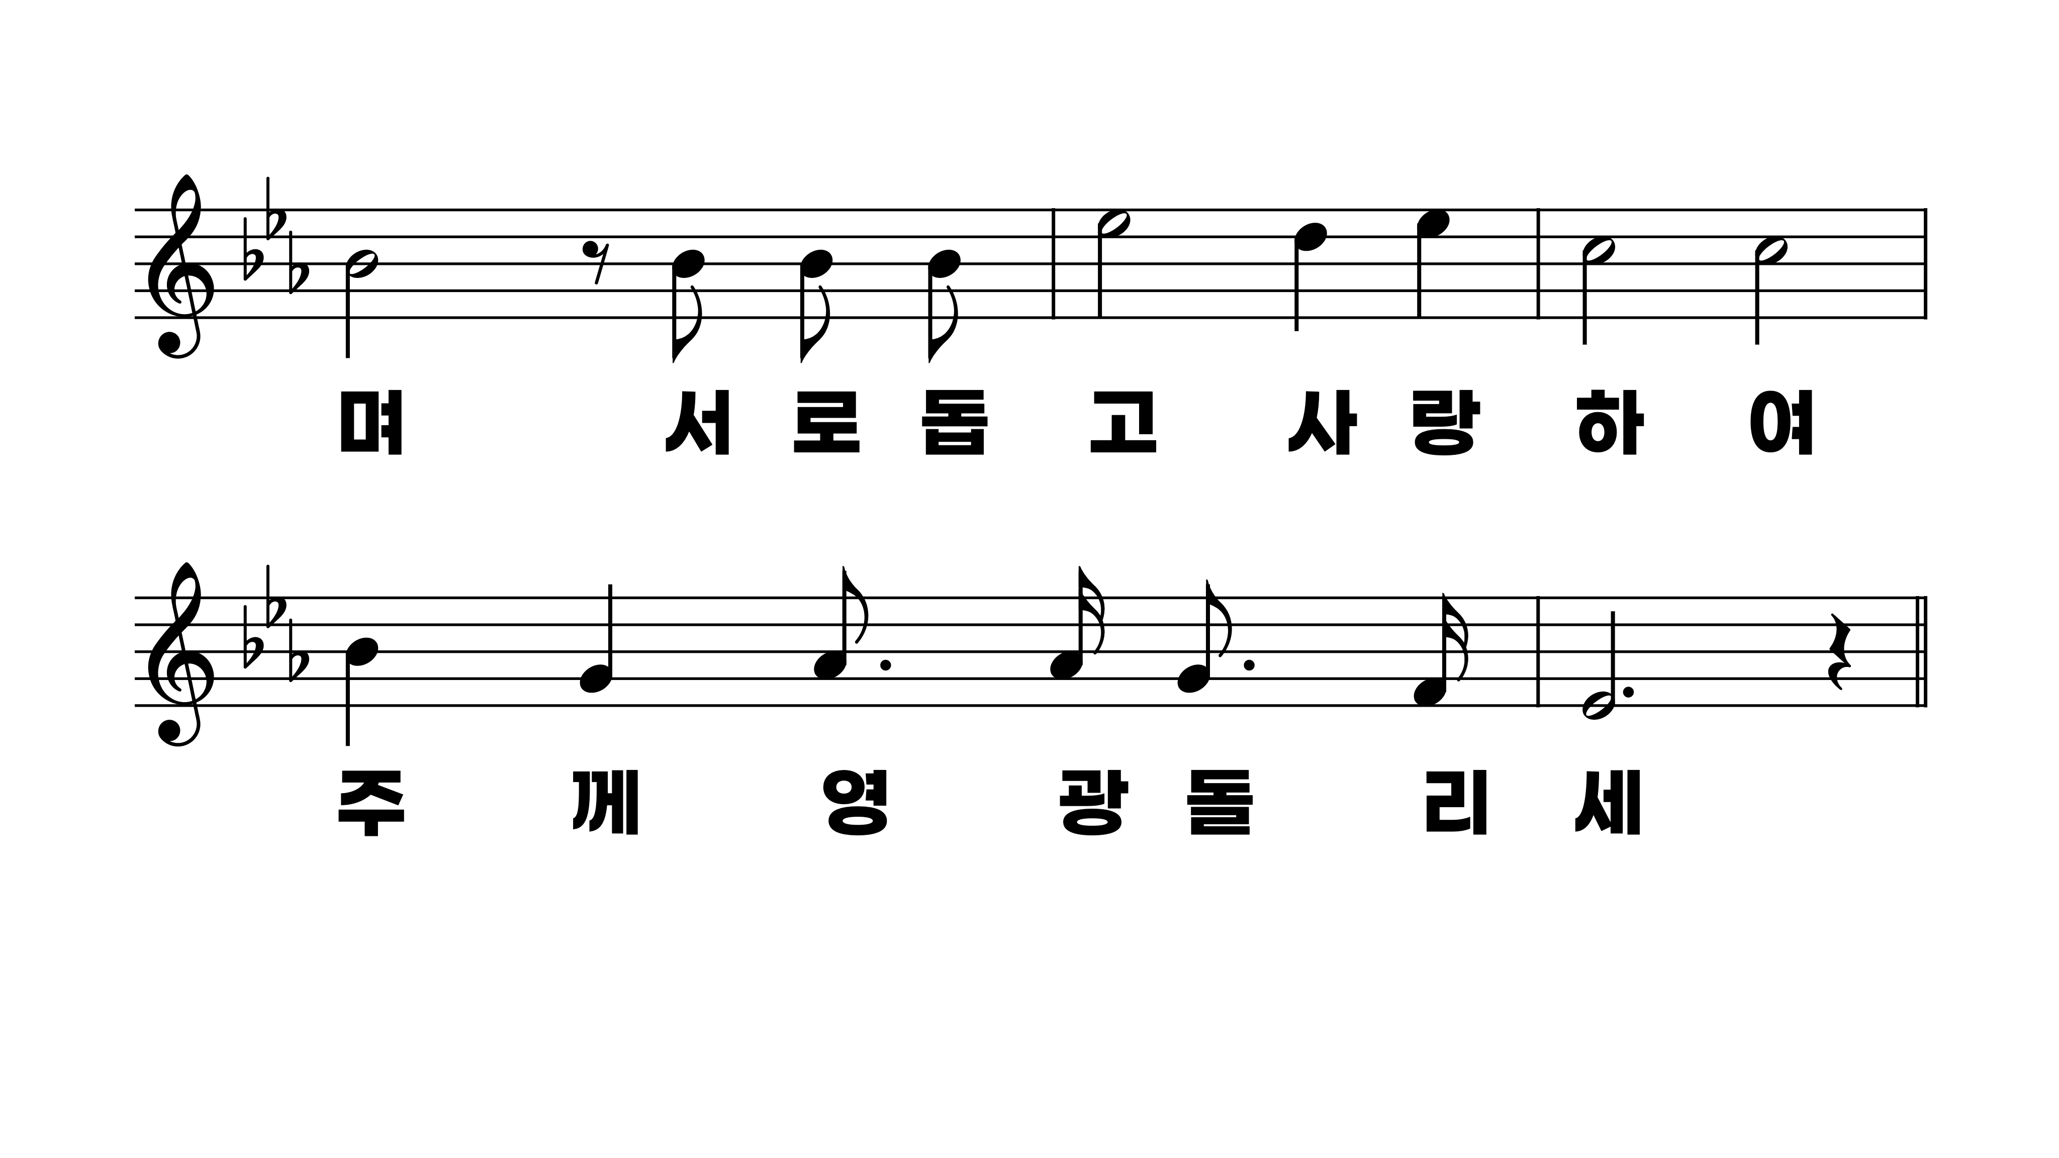
553장 새해 아침 환히 밝았네
1.새해아침환
2.새해아침환
3.새해아침환
4.새해아침환

Slide 4
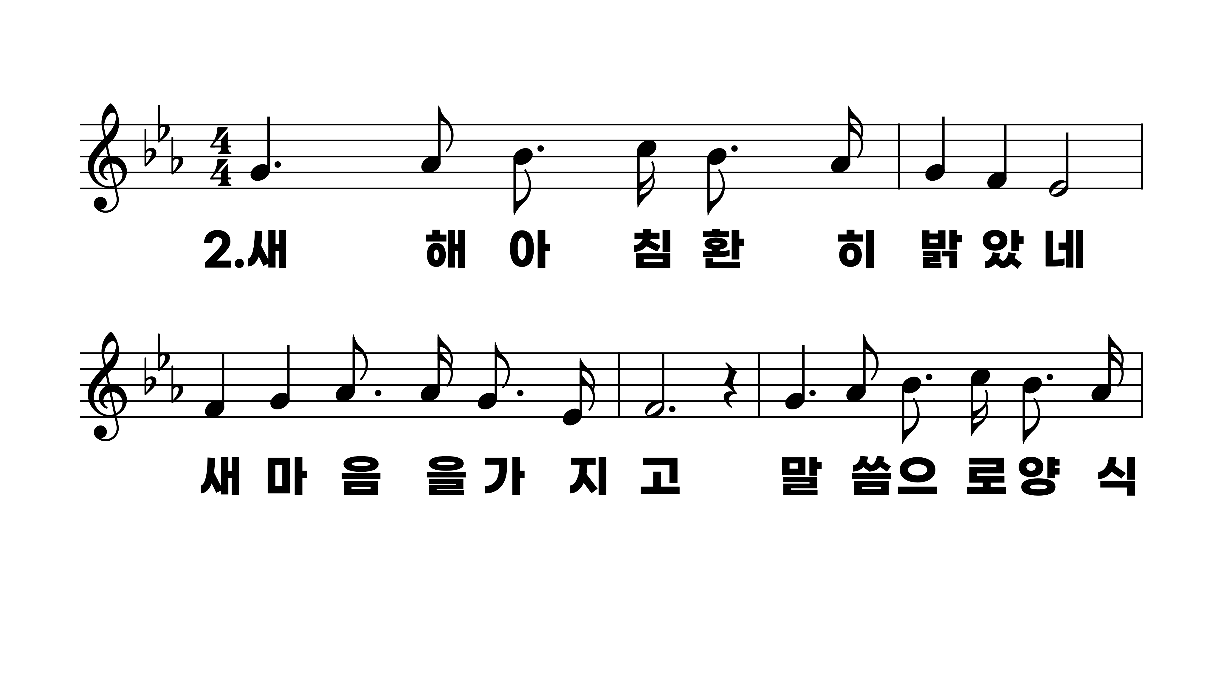
553장 새해 아침 환히 밝았네
1.새해아침환
2.새해아침환
3.새해아침환
4.새해아침환

Slide 5
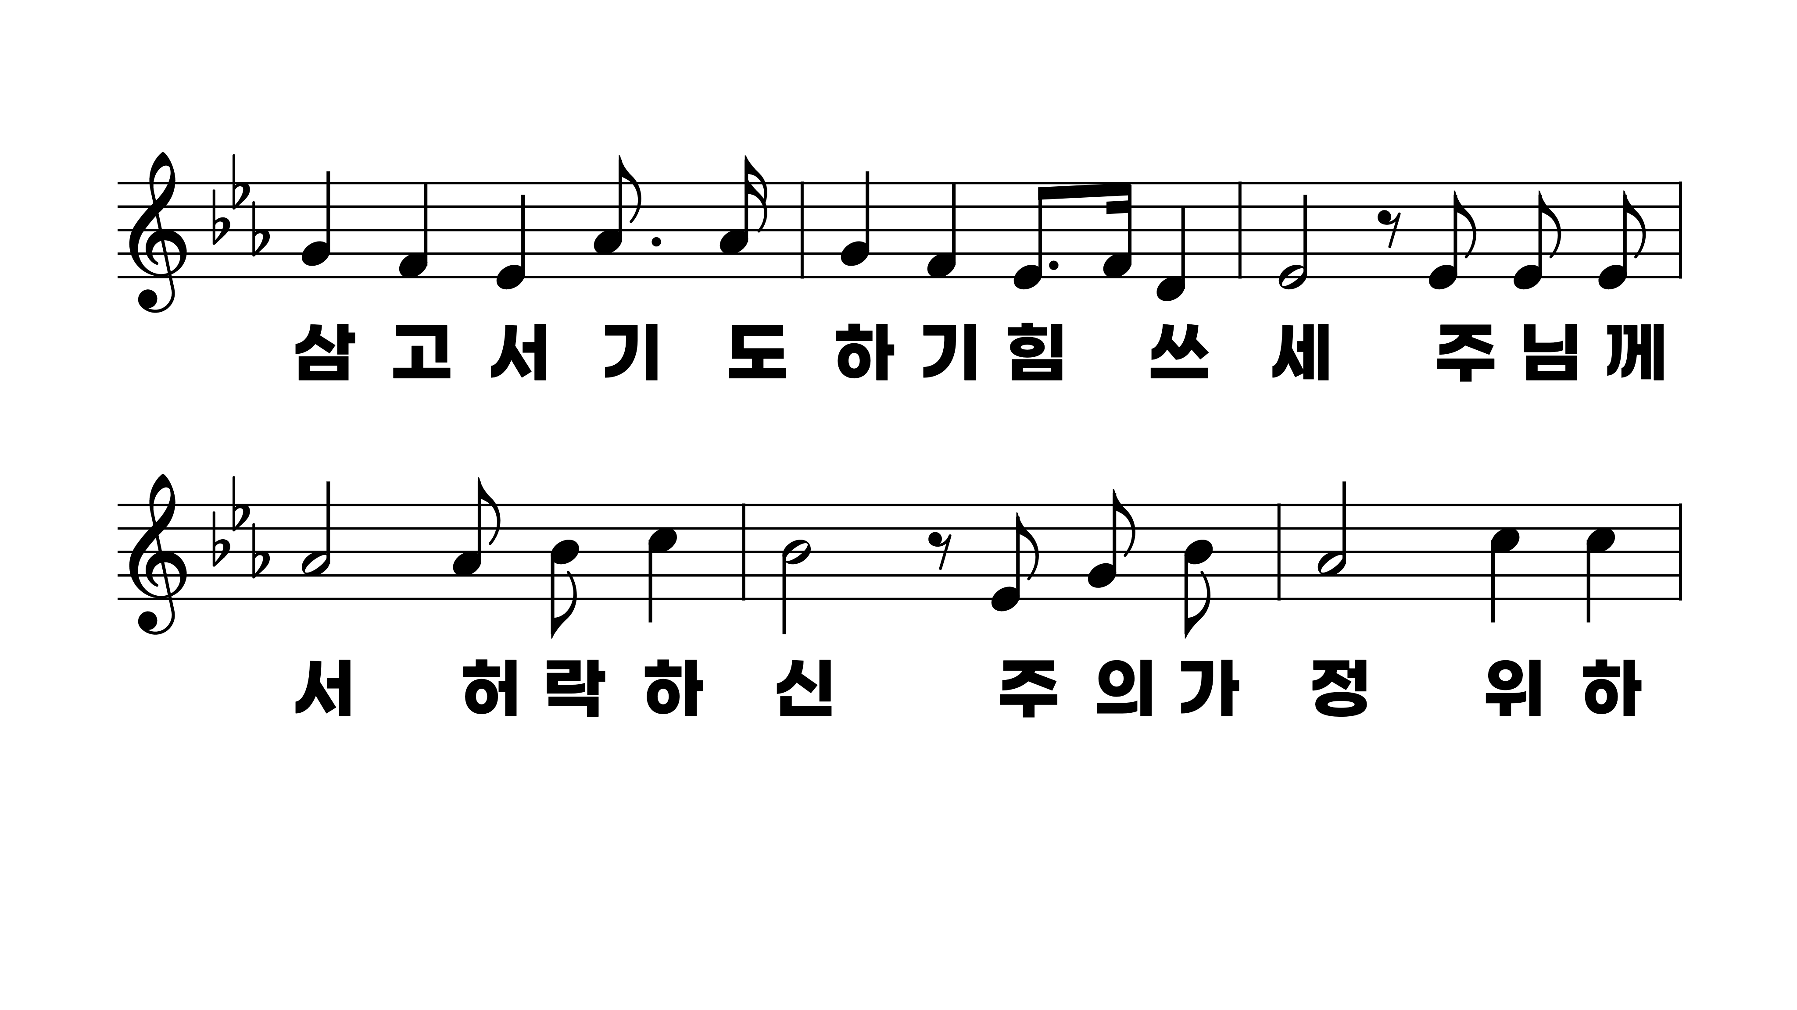
553장 새해 아침 환히 밝았네
1.새해아침환
2.새해아침환
3.새해아침환
4.새해아침환

Slide 6
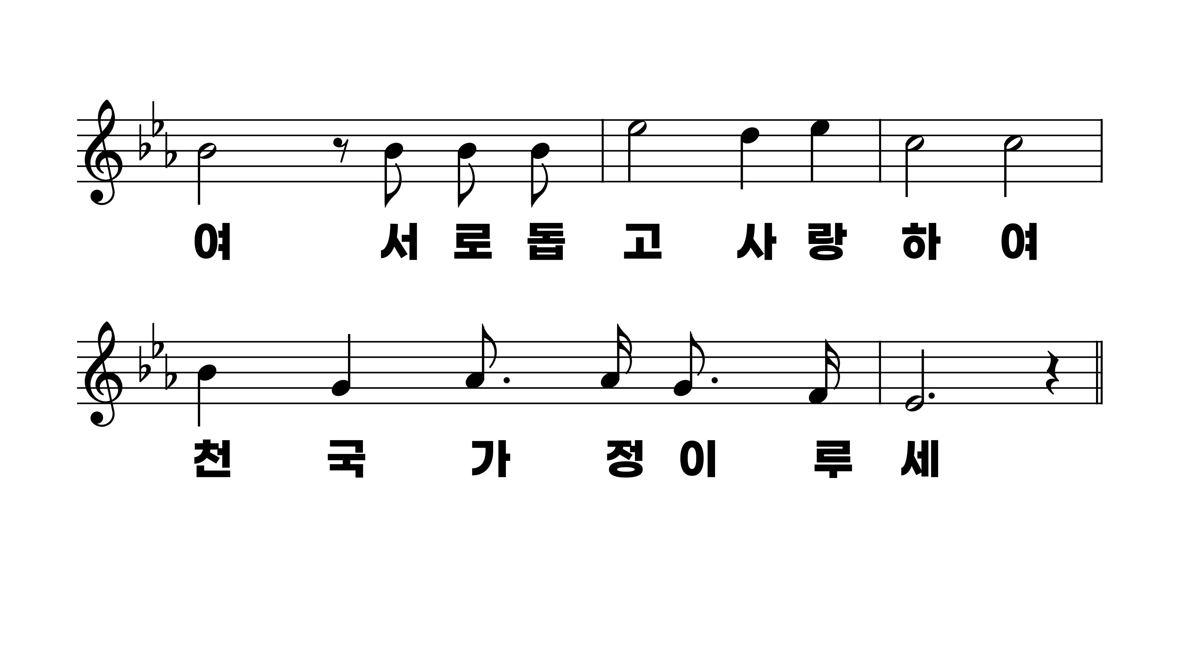
553장 새해 아침 환히 밝았네
1.새해아침환
2.새해아침환
3.새해아침환
4.새해아침환

Slide 7
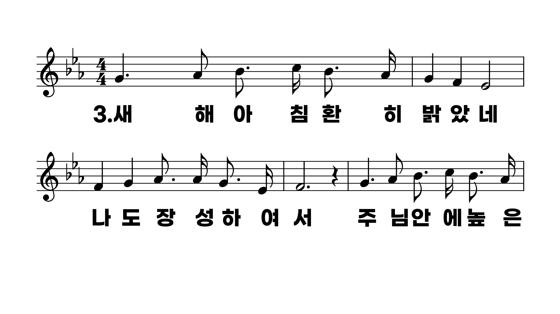
553장 새해 아침 환히 밝았네
1.새해아침환
2.새해아침환
3.새해아침환
4.새해아침환

Slide 8
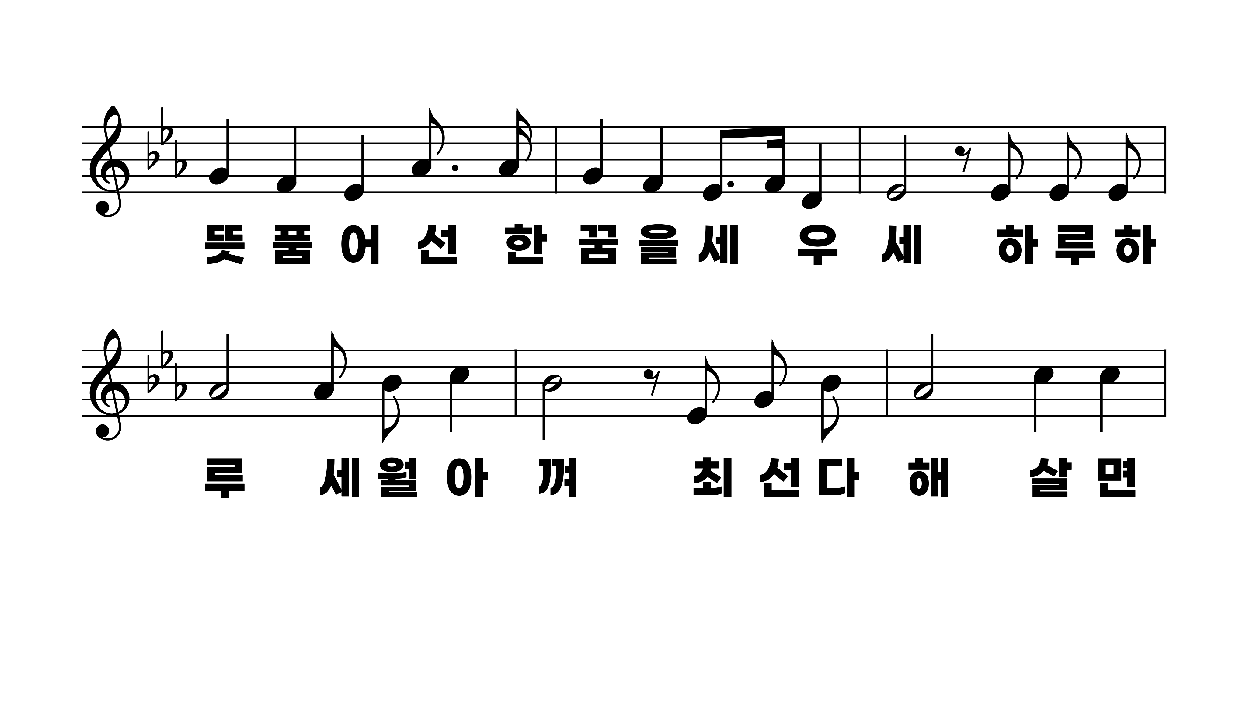
553장 새해 아침 환히 밝았네
1.새해아침환
2.새해아침환
3.새해아침환
4.새해아침환

Slide 9
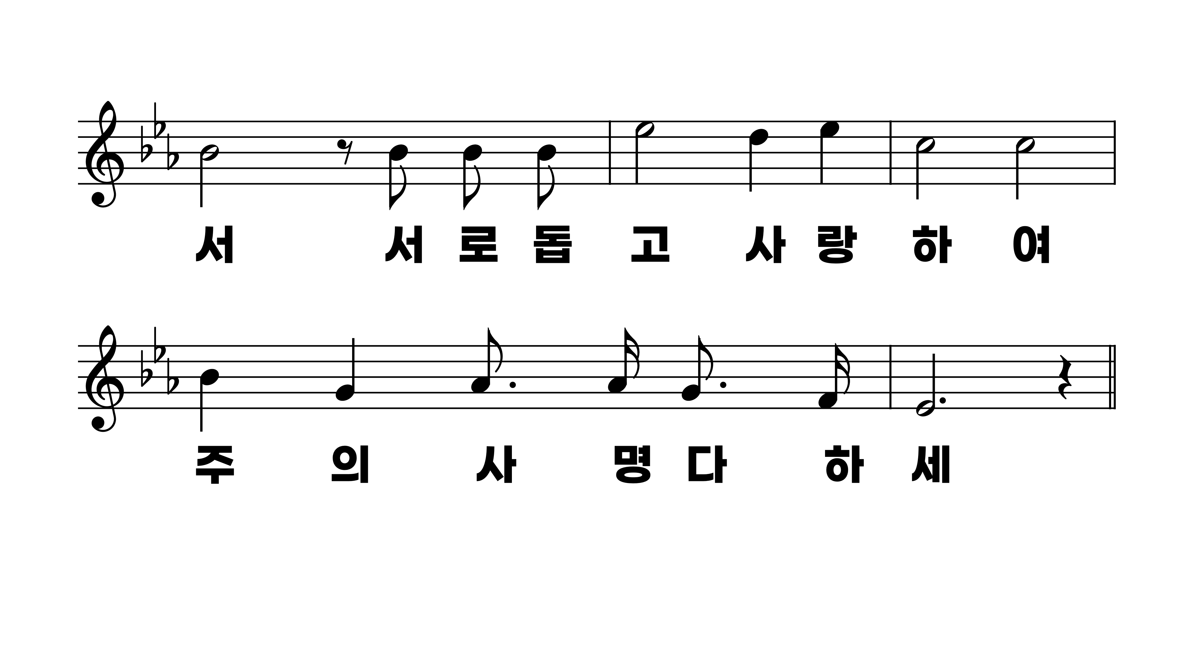
553장 새해 아침 환히 밝았네
1.새해아침환
2.새해아침환
3.새해아침환
4.새해아침환

Slide 10
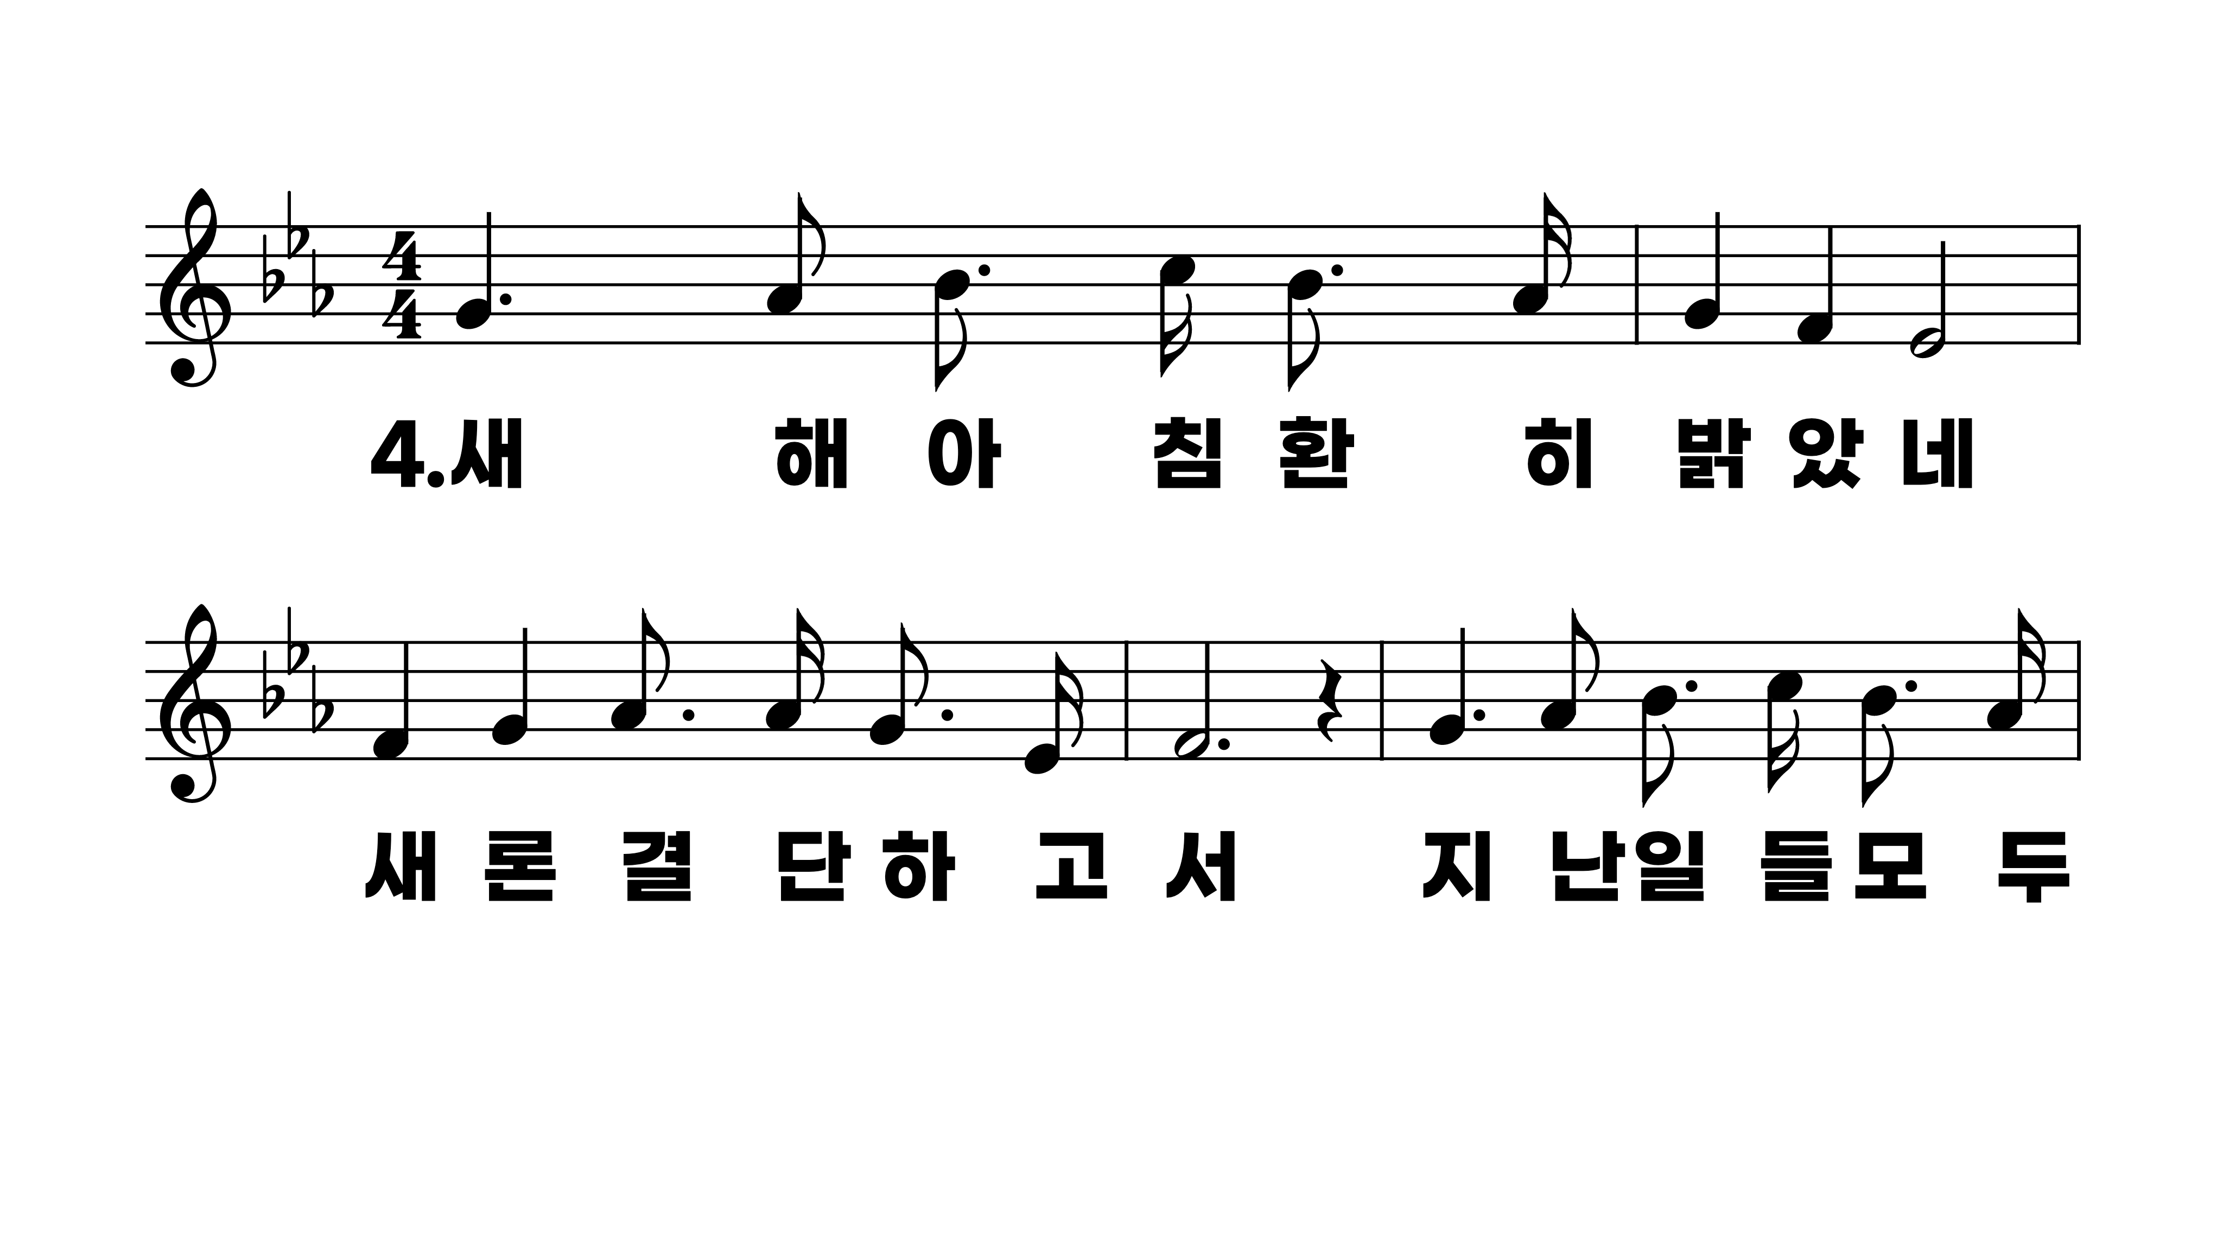
553장 새해 아침 환히 밝았네
1.새해아침환
2.새해아침환
3.새해아침환
4.새해아침환

Slide 11
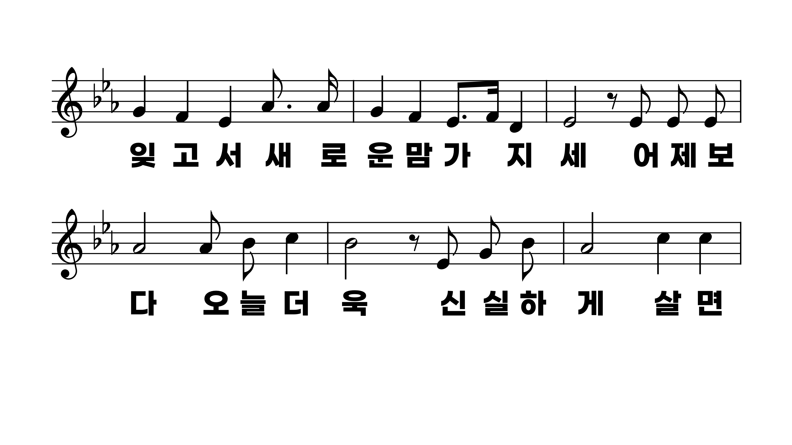
553장 새해 아침 환히 밝았네
1.새해아침환
2.새해아침환
3.새해아침환
4.새해아침환

Slide 12
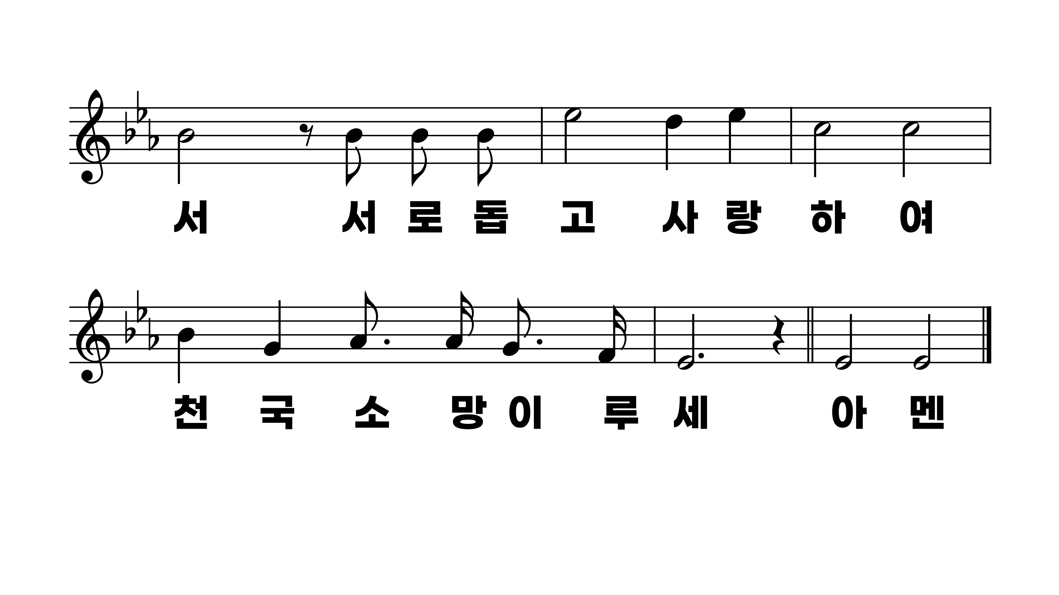
553장 새해 아침 환히 밝았네
1.새해아침환
2.새해아침환
3.새해아침환
4.새해아침환

